Slide 1
Ερμηνεία των Πράξεων των Αποστόλων
Ενότητα 1.2: Ειδική εισαγωγή - Τα συνοπτικά Ευαγγέλια ΙΙ
Σωτήριος Δεσπότης
Θεολογική Σχολή
Τμήμα Κοινωνικής Θεολογίας

Slide 2
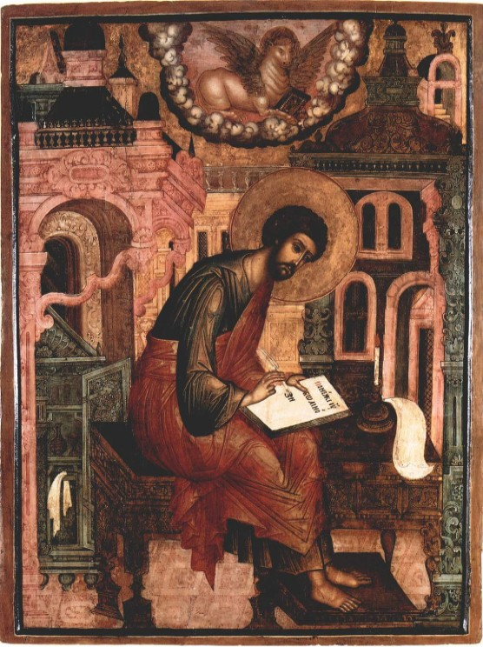
Τα συνοπτικά Ευαγγέλια ΙΙ
(Λουκάς - Πράξεις)
1

Slide 3
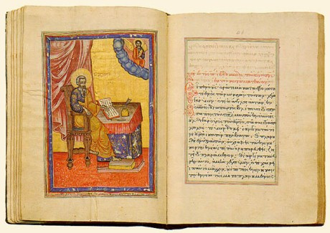
Ευαγγέλιο = χαρμόσυνη αγγελία (ευ+αγγέλω)
Από τον 2ο αιώνα και εξής η λέξη ευαγγέλιο δηλώνει:
τα βιβλία εκείνα της Καινής Διαθήκης που περιέχουν και αφηγούνται το γεγονός της νίκης του Χριστού κατά των δαιμονικών δυνάμεων με τα θαύματα, τη διδασκαλία του, το θάνατο και την ανάστασή του.
(Διδαχή 8,2. Β΄Κλήμεντος 8,5)
2

Slide 4
Το κατά Λουκάν Ευαγγέλιο
Πηγές:
Το κατά Μάρκον ευαγγέλιο.
Πηγή των Λογίων(Q).
Η ιδιαίτερη πηγή του Λουκά, που διεθνώς σημειώνεται με το γράμμα L.
3

Slide 5
Ποιος είναι ο Λουκάς;
Η αρχαία εκκλησιαστική παράδοση μαρτυρεί ότι το ευαγγέλιο αυτό προέρχεται από τη γραφίδα του συνοδού του Παύλου Λουκά. Την άποψη αυτή δέχεται σήμερα η πλειοψηφία των ερευνητών με εξαίρεση κάποιους που υποστηρίζουν αόριστα ότι ο συγγραφέας είναι ένας χριστιανός λόγιος από τον εθνικό κόσμο. Το ότι ο Λουκάς ήταν γιατρός μαρτυρείτε στις επιστολές του Παύλου (Κολ. 4:14).

Slide 6
Περιεχόμενο
Προϊστορία και πρώτες μεσσιανικές απαρχές (1:5-4:13).
Γαλιλαϊκή δράση του Ιησού. Αποκάλυψη της βασιλείας του Θεού με θαύματα και διδασκαλίες (4:14-9:50).
Πορεία προς την Ιερουσαλήμ (9:51-19:27).
Είσοδος στην Ιερουσαλήμ και διάφορες διδασκαλίες πριν το πάθος (19:28-21:38).
Το πάθος (22-23).
Οι εμφανίσεις του Αναστημένου Χριστού και η Ανάληψη (24).

Slide 7
Θεολογικά χαρακτηριστικά του ευαγγελίου
Τόσο στο ευαγγέλιο του Λουκά όσο και στις Πράξεις τονίζεται η δράση της εκκλησίας μέσα στον κόσμο. «Χρόνος της εκκλησίας» ή «χρόνος του Αγίου Πνεύματος».
Προσπάθεια ακριβέστερης ιστορικής τοποθέτησης των γεγονότων.
Παρά την ιστορική διάσταση ο Λουκάς παρουσιάζει τη ζωή του Ιησού ως Θεολόγος κάτω από το φως της Ανάστασης.
Το ευαγγέλιο διασώζει πολλούς ύμνους και προσευχές.

Slide 8
Θεολογικά χαρακτηριστικά του ευαγγελίου [2]
Σε ολόκληρο το ευαγγέλιο κυριαρχεί ατμόσφαιρα χαράς.
Οι ρωμαϊκές αρχές τόσο στο ευαγγέλιο όσο και στις Πράξεις δεν καταδιώκουν το χριστιανισμό αλλά κρατούν στάση ανοχής και μερικές φορές στάση προστασίας των χριστιανών κηρύκων από το φανατισμό των Ιουδαίων.
Ο Λουκάς πολύ κοντά στη θεολογία του Παύλου.

Slide 9
Αναγνώστες, τόπος και χρόνος συγγραφής
Αναγνώστες: «τοις από των εθνών».
Τόπος: έχουν προταθεί: η Ρώμη, , η Καισάρεια, η Αχαΐα, η Βοιωτία της Ελλάδας και η Έφεσος.
Τα σημεία επαφής μεταξύ της ιδιαίτερης παράδοσης του Λουκά και της ιωάννειας παράδοσης συγκλίνουν για την Έφεσο.
Χρόνος: μετά το 70 μ.Χ.

Slide 10
ΠΡΑΞΕΙΣ ΤΩΝ ΑΠΟΣΤΟΛΩΝ
Το βιβλίο περιγράφει τη δραστηριότητα των δύο κορυφαίων Αποστόλων, Πέτρου και Παύλου.
Μνεία στον Ιούδα, Ιωάννη και Ιάκωβο.
Άλλες μορφές της πρώτης εκκλησίας που ανέπτυξαν δραστηριότητα όπως π.χ. οι Βαρνάβας, Στέφανος, Φίλιππος και Απολλώς.
4

Slide 11
Συγγραφέας, παραλήπτης και σκοπός του βιβλίου
Λουκάς:
Ταυτότητα λεξιλογίου, ύφους, θεολογικών διδασκαλιών.
Αφιέρωση στο ίδιο πρόσωπο, το Θεόφιλο.
«Ημείς» εδάφια.
Σκοπός:
Το φως και το μήνυμα του ευαγγελίου μεταφέρεται από πόλη σε πόλη κι έτσι από τη μητέρα εκκλησία, τα Ιεροσόλυμα, φθάνει τελικά μέχρι την πρωτεύουσα της ρωμαϊκής αυτοκρατορίας τη Ρώμη.

Slide 12
ΠΕΡΙΕΧΟΜΕΝΟ
Προοίμιο: εμφανίσεις του Αναστημένου Χριστού (1:1-11).
Η εκκλησία των Ιεροσολύμων (1:12-8:3).
Οι πρώτες ιεραποστολές. Διάδοση του ευαγγελίου στη Σαμάρεια και την Αντιόχεια κ.α.(8:4-12:25).
Πρώτη ιεραποστολική περιοδεία του Παύλου. Σύνοδος Ιεροσολύμων (13:1-15:35).
Δεύτερη ιεραποστολική περιοδεία του Παύλου (15:36-18:28).
Τρίτη ιεραποστολική περιοδεία του Παύλου. Σύλληψη και φυλάκισή του (19:1-26:32).
Ταξίδι στη Ρώμη - διετής φυλάκιση (27-28).

Slide 13
ΠΗΓΕΣ
Αυτόπτες μάρτυρες
Συνόψεις ή Summaria
Λόγοι:
7 λόγοι του Πέτρου
6 λόγοι του Παύλου
1 του Στεφάνου
1 του Ιακώβου
5

Slide 14
ΧΡΟΝΟΣ ΚΑΙ ΤΟΠΟΣ ΣΥΓΓΡΑΦΗΣ
Χρόνος:
Διάφορες απόψεις όπως
80-90 μ.Χ.
70-80 μ.Χ.
63-70 μ.Χ.
Τόπος:
Ρώμη, Έφεσος, Ελλάδα, αδυναμία προσδιορισμού.

Slide 15
ΧΡΟΝΟΛΟΓΗΣΗ ΤΩΝ ΓΕΓΟΝΟΤΩΝ ΤΩΝ ΠΡΑΞΕΩΝ
Απαρχές της πρώτης εκκλησίας (30-36 μ.Χ.)
Ιεραποστολές στην Ιουδαϊκή διασπορά (36-46 μ.Χ.)
Α΄ Ιεραποστολική Περιοδεία του Παύλου(46-48 μ.Χ.)
Αποστολική Σύνοδος (48-49 μ.Χ.)
Β΄ και Γ΄ Ιεραποστολικές περιοδείες του Παύλου (49-57 μ.Χ.)
Διετής φυλάκιση του Παύλου στην Καισάρεια (58-60 μ.Χ.)
Ταξίδι στη Ρώμη και φυλάκιση (61-63 μ.Χ.)

Slide 16
ΤΟ ΠΡΟΒΛΗΜΑ ΤΟΥ ΚΕΙΜΕΝΟΥ
ΔΥΟ ΜΟΡΦΕΣ:
Βατικανός (Β), Σιναϊτικός (א), Αλεξανδρινός (A), Εφραίμ (C) και παπύροι 45 και 74 και οι αλεξανδρινοί Πατέρες
Κώδικας Βέζα (D), αρχαίες λατινικές μεταφράσεις, παπύρους 38,41 και 48, στους λατίνους Πατέρες και στο περιθώριο της Ηρακλειανής Συριακής Μετάφρασης.
6

Slide 17
Τέλος

Slide 18
Χρηματοδότηση
Το παρόν εκπαιδευτικό υλικό έχει αναπτυχθεί στo πλαίσιo του εκπαιδευτικού έργου του διδάσκοντα.
Το έργο «Ανοικτά Ακαδημαϊκά Μαθήματα στο Πανεπιστήμιο Αθηνών» έχει χρηματοδοτήσει μόνο την αναδιαμόρφωση του εκπαιδευτικού υλικού.
Το έργο υλοποιείται στο πλαίσιο του Επιχειρησιακού Προγράμματος «Εκπαίδευση και Δια Βίου Μάθηση» και συγχρηματοδοτείται από την Ευρωπαϊκή Ένωση (Ευρωπαϊκό Κοινωνικό Ταμείο) και από εθνικούς πόρους.

Slide 19
Σημειώματα

Slide 20
Σημείωμα Ιστορικού Εκδόσεων Έργου
Το παρόν έργο αποτελεί την έκδοση 1.0.
Έχουν προηγηθεί οι κάτωθι εκδόσεις:
Έκδοση διαθέσιμη εδώ http://eclass.uoa.gr/courses/SOCTHEOL144/

Slide 21
Σημείωμα Αναφοράς
Copyright Εθνικόν και Καποδιστριακόν Πανεπιστήμιον Αθηνών, Σωτήριος Δεσπότης 2015. Σωτήριος Δεσπότης. «Ερμηνεία των Πράξεων των Αποστόλων. Ενότητα 1.2: Ειδική εισαγωγή - Τα συνοπτικά Ευαγγέλια ΙΙ». Έκδοση: 1.0. Αθήνα 2015. Διαθέσιμο από τη δικτυακή διεύθυνση: http://opencourses.uoa.gr/courses/SOCTHEOL2/

Slide 22
Σημείωμα Αδειοδότησης
Το παρόν υλικό διατίθεται με τους όρους της άδειας χρήσης Creative Commons Αναφορά, Μη Εμπορική Χρήση Παρόμοια Διανομή 4.0 [1] ή μεταγενέστερη, Διεθνής Έκδοση. Εξαιρούνται τα αυτοτελή έργα τρίτων π.χ. φωτογραφίες, διαγράμματα κ.λ.π., τα οποία εμπεριέχονται σε αυτό και τα οποία αναφέρονται μαζί με τους όρους χρήσης τους στο «Σημείωμα Χρήσης Έργων Τρίτων».
[1] http://creativecommons.org/licenses/by-nc-sa/4.0/
Ως Μη Εμπορική ορίζεται η χρήση:
που δεν περιλαμβάνει άμεσο ή έμμεσο οικονομικό όφελος από την χρήση του έργου, για το διανομέα του έργου και αδειοδόχο
που δεν περιλαμβάνει οικονομική συναλλαγή ως προϋπόθεση για τη χρήση ή πρόσβαση στο έργο
που δεν προσπορίζει στο διανομέα του έργου και αδειοδόχο έμμεσο οικονομικό όφελος (π.χ. διαφημίσεις) από την προβολή του έργου σε διαδικτυακό τόπο
Ο δικαιούχος μπορεί να παρέχει στον αδειοδόχο ξεχωριστή άδεια να χρησιμοποιεί το έργο για εμπορική χρήση, εφόσον αυτό του ζητηθεί.

Slide 23
Διατήρηση Σημειωμάτων
Οποιαδήποτε αναπαραγωγή ή διασκευή του υλικού θα πρέπει να συμπεριλαμβάνει:
το Σημείωμα Αναφοράς
το Σημείωμα Αδειοδότησης
τη δήλωση Διατήρησης Σημειωμάτων
το Σημείωμα Χρήσης Έργων Τρίτων (εφόσον υπάρχει)
μαζί με τους συνοδευόμενους υπερσυνδέσμους.

Slide 24
Σημείωμα Χρήσης Έργων Τρίτων (1/2)
Το Έργο αυτό κάνει χρήση των ακόλουθων έργων:
Εικόνες/Σχήματα/Διαγράμματα/Φωτογραφίες
Εικόνα 1: Απόστολος και Ευαγγελιστής Λουκάς. Copyrighted. http://www.cirota.ru/forum/images/75/75525.jpeg
Εικόνα 2: Byzantine religious book. Copyrighted. https://greekastrologer.files.wordpress.com/2015/02/c3760-byzantinereligiousbook.jpg?w=500
Εικόνα 3: Copyrighted.
Εικόνα 4: Church of Panagia Kera in Krista - Crete. Copyrighted. http://crete.chez.com/N17/IMAGES/la_cene.jpg
Εικόνα 5: Πορτρέτο του Αγ. Λουκά. Public domain. https://c1.staticflickr.com/9/8283/7841749846_dcef18f56d_b.jpg

Slide 25
Σημείωμα Χρήσης Έργων Τρίτων (2/2)
Εικόνα 6: The Ussher Gospels. Copyrighted. http://www.schoyencollection.com/media/djcatalog2/images/ussher-gospels-ms-230_f.jpg

